Slide 1
PAWŁÓW
NASZA MAŁA OJCZYZNA

Slide 2
Architektura - stare budownictwo

Slide 10
Architektura - nowe budownictwo

Slide 11
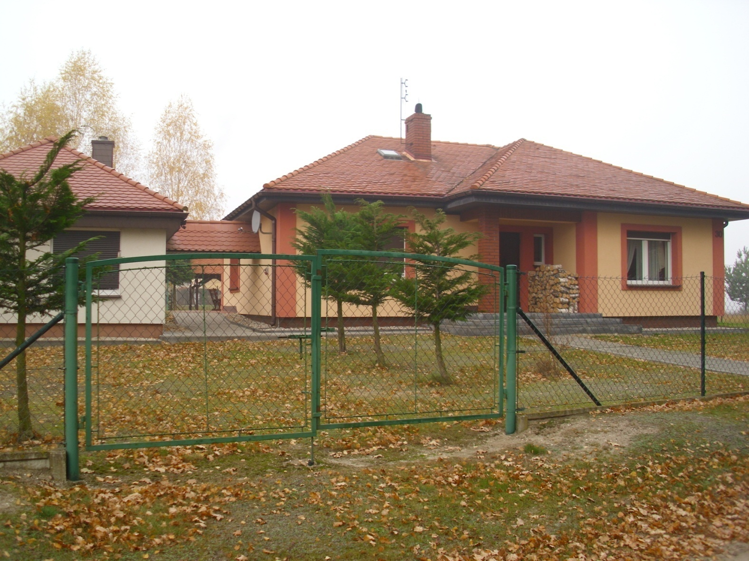

Slide 12
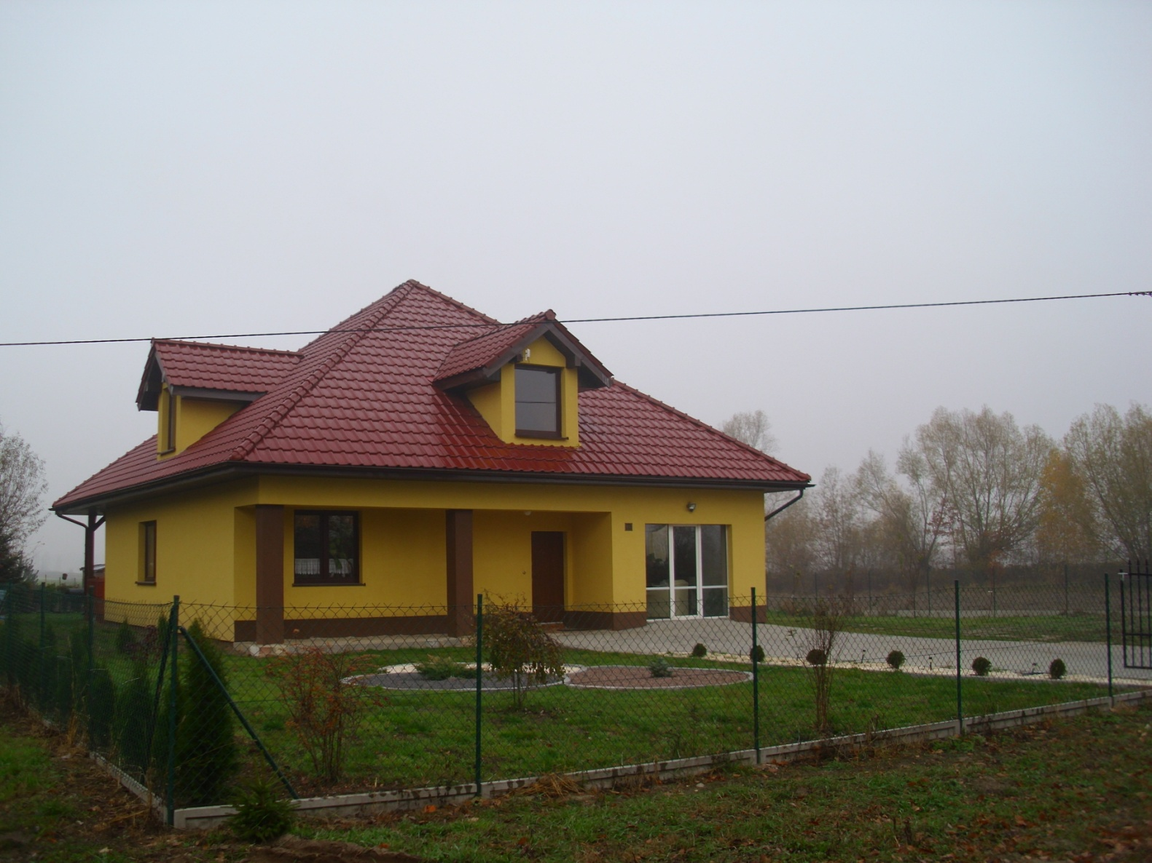

Slide 15
NAJWAŻNIEJSZE MIEJSCA W PAWŁOWIE

Slide 16
SALA WIEJSKA

Slide 17
REMIZA STRAŻACKA

Slide 18
ZESPÓŁ SZKÓŁ

Slide 19
SKLEPY SPOŻYWCZE

Slide 20
Stary cmentarz

